Slide 2
®Bot

Slide 3
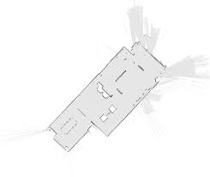
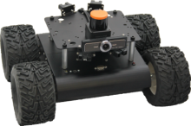
SLAM
Simultaneous Localization and Mapping
Naš zadatak:
Implementacija jednog od postojećih SLAM algoritama

Slide 4
Problemi

Slide 5
Rešenja
Lidar
Sonar
Rotirajući infra red
Kinect

Slide 6
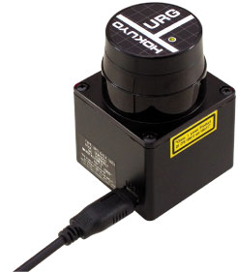
Lidar
Prednosti:
Brzo prikupljanje podataka o okolini
Mogućnost bržeg kretanja robota kroz prostorije
Velika preciznost
Veliki domet
Gotov modul
Koristi se u industriji
Mane:
Cena (>300€)
Potrebno je da se kupi

Slide 7
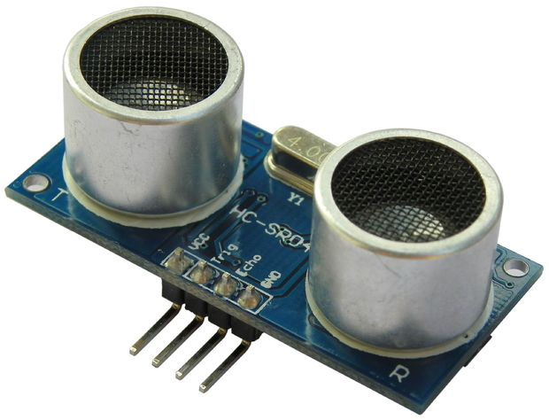
Sonar
Prednosti:
Cena (<2€)
Imamo ih u laboratoriji
Mane:
Domet
Preciznost
Tačnost podataka
Sporo kretanje robota

Slide 8
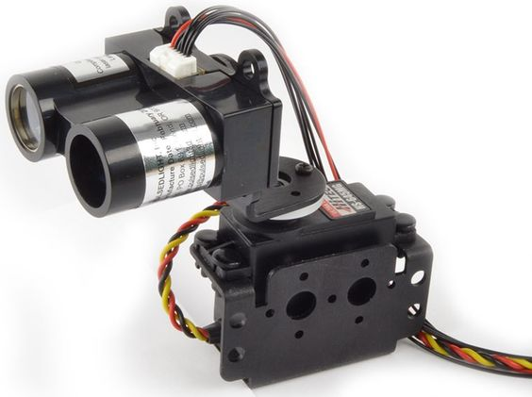
Rotirajući infra red
Prednosti:
Slično ponašanje kao Lidar
Sastavljen od postojećih IR senzora
Jeftino rešenje (home made)
Relativno brzo kretanje robota
Mane:
Pokretni delovi
Problem sinhronizacije

Slide 9
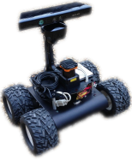
Kinect
Prednosti:
Imamo u laboratoriji
Domet
Brzo kretanje robota
Mogućnost daljeg širenja na 3D mapiranje
Mane:
Napajanje
Procesor

Slide 10
Plan

Slide 11
1
Istrazivanje i izbor
2
Implementacija kretanja robota
Implementacija SLAM algoritma
3
4
Testiranje
5
Masovna proizvodnja ;)

Slide 12

robot.elfak.ni.ac.rs
Hvala na pažnji!
Pitanja?
Risto Keković
Mihajlo Nikolić
Nikola Vitanović
Nemanja Petrović

